Slide 1

Pensando em RPG
Informações Importantes sobre o Jogo
Autor: Igor Barbosa

Slide 2
SUMÁRIO
Introdução
O que é RPG?
História e Evolução do RPG
Benefícios de Jogar RPG
Capítulo 1: Mundo do RPG
1.1 Construção do Mundo
1.1.1 Criando Mapas
1.1.2 Desenvolvendo História e Mitologia
1.1.3 Raças e Culturas
1.2 Sistemas de RPG
1.2.1 Diferentes Sistemas (D&D, Pathfinder, etc.)
1.2.2 Escolhendo o Sistema Adequado
Capítulo 2: Personagens e Classes
2.1 Criação de Personagens
2.1.1 Atributos e Habilidades
2.1.2 Origens e Backstories
2.2 Classes e Arquétipos
2.2.1 Explorando as Classes Básicas
2.2.2 Multiclasse e Arquétipos Específicos
Capítulo 3: Mecânicas de Jogo
3.1 Regras Básicas 3.1.1 Combate
3.1.2 Testes de Habilidade
3.1.3 Magia e Feitiços
3.2 Progressão do Personagem
3.2.1 Experiência e Níveis
3.2.2 Recompensas e Saques

Slide 3
01
INTRODUÇÃO

Slide 4
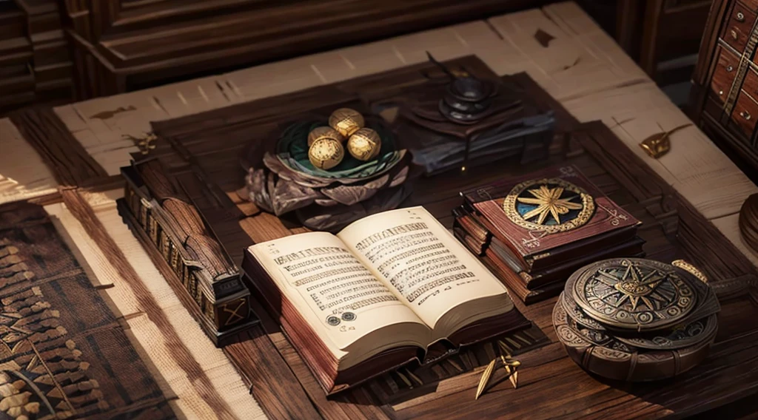
O QUE É RPG
O Role-Playing Game (RPG) é um gênero de jogo que permite aos participantes assumirem papéis fictícios em um ambiente imaginário. Ao contrário de jogos tradicionais, onde os jogadores competem entre si, o RPG enfatiza a colaboração e a construção conjunta de uma narrativa.
No RPG, os jogadores criam personagens únicos com características próprias, como habilidades, histórias de fundo e personalidades. Um Mestre de Jogo (ou Narrador) é responsável por conduzir a história, criar desafios e dar vida ao mundo fictício.
A essência do RPG reside na interação entre os jogadores e na liberdade para tomar decisões, moldando assim o curso da narrativa. Dados, como dados poliédricos, são frequentemente usados para determinar o sucesso ou falha de ações dos personagens, adicionando um elemento de aleatoriedade e emoção ao jogo..
O RPG transcende os limites do entretenimento, proporcionando uma experiência imersiva que promove a criatividade, a resolução de problemas e o trabalho em equipe. Em sua essência, o RPG é uma jornada compartilhada, onde imaginação
é a única fronteira, e as histórias são tecidas colaborativamente, deixando uma marca duradoura nas memórias dos participantes.

Slide 5
02
HISTÓRIA E EVOLUÇÃO DO RPG
Autor: Igor Barbosa

Slide 6
Breve Histórico
A evolução do RPG é marcada por um fascinante desenvolvimento ao longo do tempo. Inicialmente, nos anos 70, surgiram os primeiros sistemas de Role-Playing Game (RPG), como o Dungeons & Dragons (D&D), criado por Gary Gygax e Dave Arneson. Estes sistemas pioneiros estabeleceram as bases do gênero, introduzindo conceitos como a criação de personagens, sistemas de atributos e narrativas colaborativas.
Durante os anos 80 e 90, o RPG expandiu-se para diversos universos, incorporando temáticas além da fantasia medieval. Novos sistemas e ambientações surgiram, diversificando as experiências de jogo. A popularidade do hobby cresceu, impulsionada por comunidades entusiasmadas e a crescente disponibilidade de material impresso.
No início do século XXI, a tecnologia desempenhou um papel crucial na evolução do RPG. A ascensão da internet e plataformas digitais facilitou o acesso a recursos, como mapas interativos e ferramentas de criação de personagens online. Além disso, surgiram sistemas inovadores, como o storytelling-driven FATE, destacando a flexibilidade narrativa.
Atualmente, o RPG continua a evoluir com a influência de novas mídias, como podcasts e transmissões ao vivo. O cenário é caracterizado por uma rica diversidade de sistemas, temáticas e estilos de jogo, refletindo a adaptação constante do RPG às preferências e à imaginação ilimitada dos jogadores. Essa jornada histórica destaca a resiliência e a expansão contínua do RPG como uma forma única e envolvente de entretenimento.

Slide 7
03
Benefícios de Jogar RPG

Slide 8
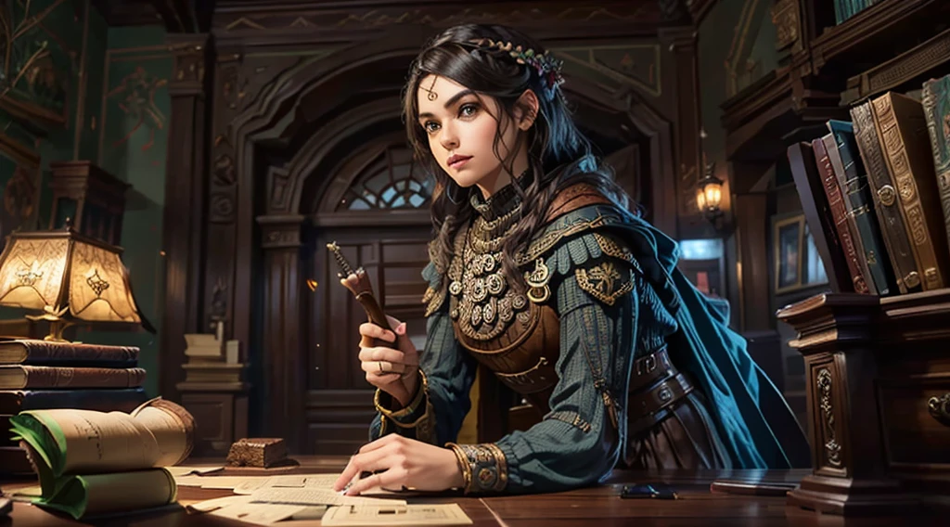
Quer motivos para jogar?
O Role-Playing Game (RPG) oferece uma série de vantagens além do entretenimento, contribuindo para o desenvolvimento pessoal e social dos participantes. Jogar RPG pode:
Estimular a Criatividade: Ao criar personagens, mundos e narrativas, os jogadores exercitam a imaginação, desenvolvendo habilidades criativas e inovadoras.
Aprimorar as Habilidades Sociais: O RPG é um exercício colaborativo, promovendo a comunicação, cooperação e resolução de conflitos entre os jogadores.
Desenvolver o Pensamento Estratégico: Tomar decisões estratégicas durante as ajuda a aprimorar a capacidade de pensar de forma crítica e aaventuras planejar ações a longo prazo.
Fomentar a Empatia: Interpretar personagens com diferentes perspectivas e backgrounds incentiva a compreensão e empatia em relação a diferentes pontos de vista.
Fortalecer as Habilidades de Resolução de Problemas: Enfrentar desafios complexos durante as sessões de RPG estimula a habilidade de resolver problemas de maneira criativa e eficaz.
Proporcionar Diversão Sustentável: O RPG oferece uma forma de entretenimento duradoura, construindo memórias compartilhadas e estabelecendo laços entre os participantes ao longo do tempo.

